Slide 1

ΚΟΙΝΩΝΙΚΗ & ΠΟΛΙΤΙΚΗ ΑΓΩΓΗ γ΄γυμνασίου
ΜΑΘΗΜΑ 7^{ο}
Γυμνάσιο Αφάντου
17-12-2020

Slide 2
Οι κοινωνικοί κανόνες και ο κοινωνικός έλεγχος διαμορφώνονται από την οργανωμένη πολιτεία
Οι σύγχρονες κοινωνίες έχουν ανάγκη από τον ενεργό πολίτη.
Η πολιτεία έχει την εξουσία να διαμορφώνει και να επιβάλει κανόνες-νόμους βάσει αυτών οργανώνονται και λειτουργούν οι κοινωνικοί και πολιτικοί θεσμοί.

Slide 3
Διαφορές υπηκόου &σύγχρονου πολίτη
Υπήκοος: η ιδιότητά του και ο ρόλος του περιορίζεται στα πλαίσια του κράτους που ανήκει -παθητικός ρόλος.
Σύγχρονος πολίτης: ο ρόλος του δεν περιορίζεται στα πλαίσια του κράτους που ανήκει…(Ευρώπη)
Ενεργητικός και δυναμικός, πολιτικοποιείται (μετέχει ενεργά στην πολιτική δράση).

Slide 4
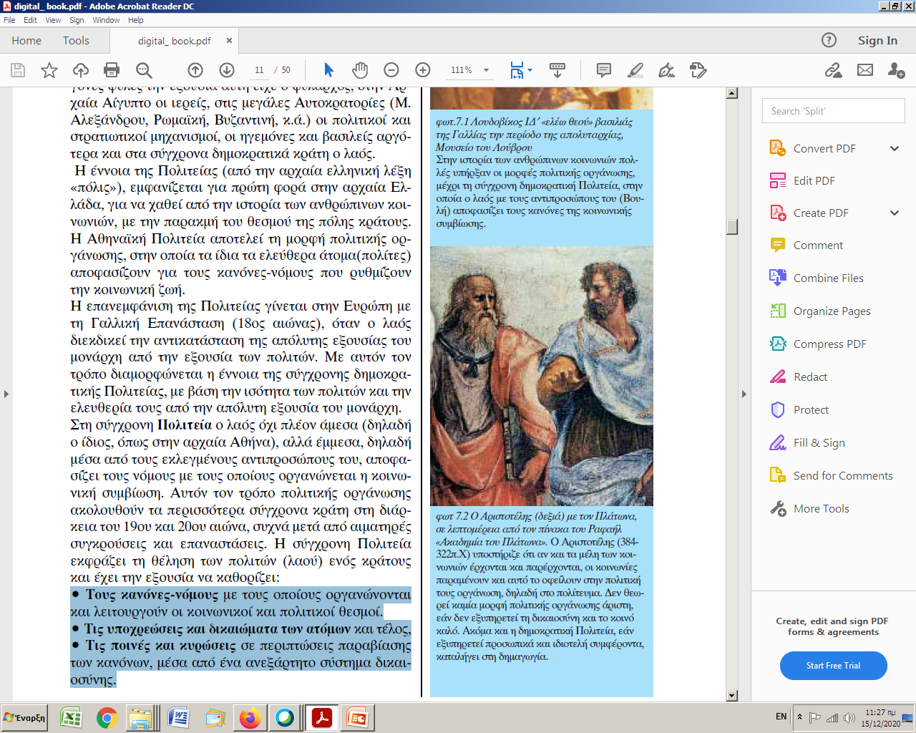
Η έννοια της πολιτείας

Slide 5
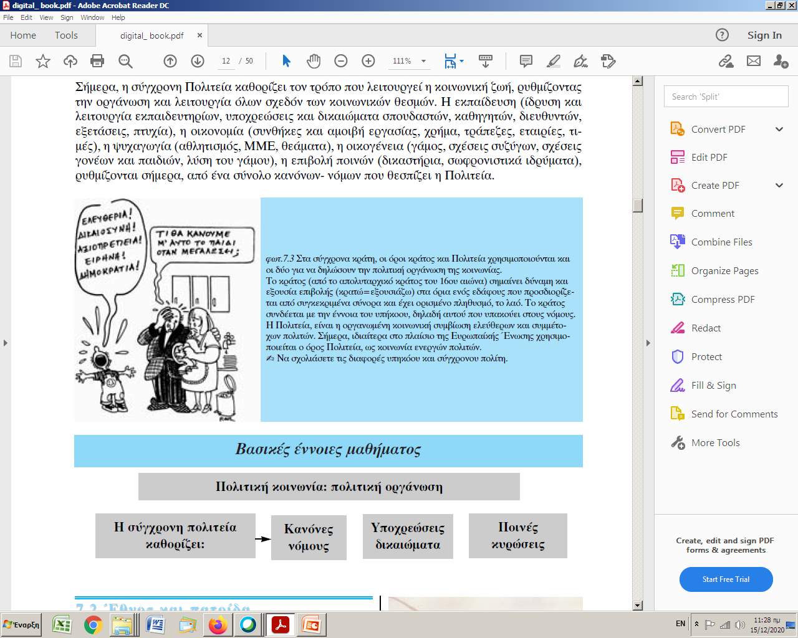

Slide 6
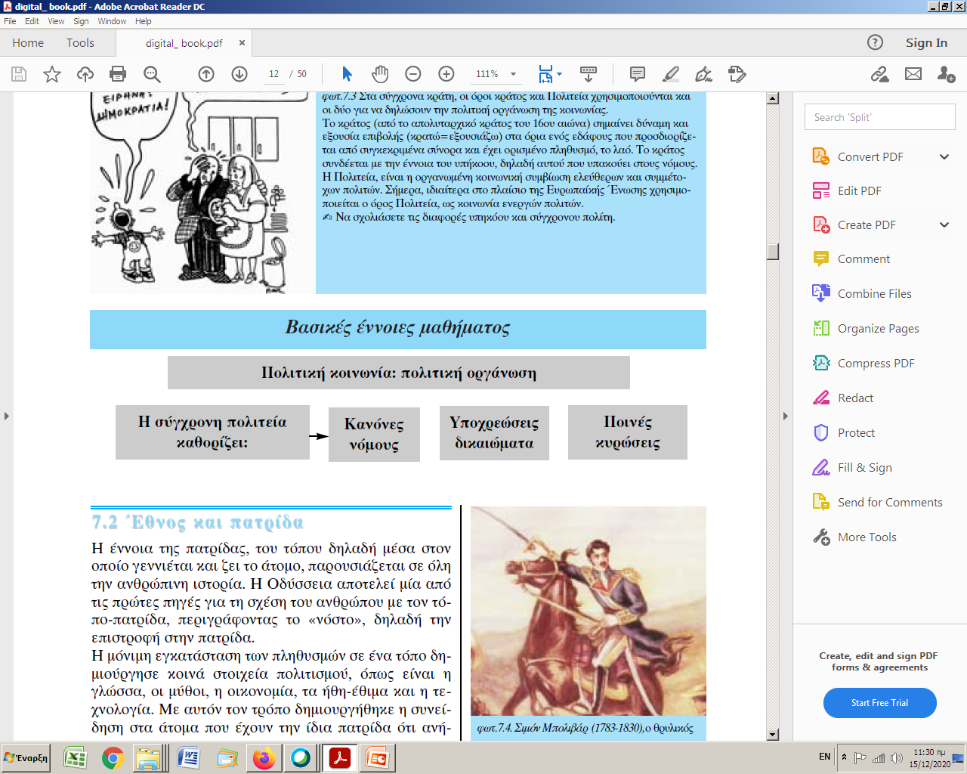
Η διαφορά της σύγχρονης Πολιτείας από τις άλλες μορφές πολιτικής οργάνωσης είναι ότι ο λαός έμμεσα αποφασίζει τους νόμους με τους οποίους οργανώνεται η κοινωνική συμβίωση.

Slide 7
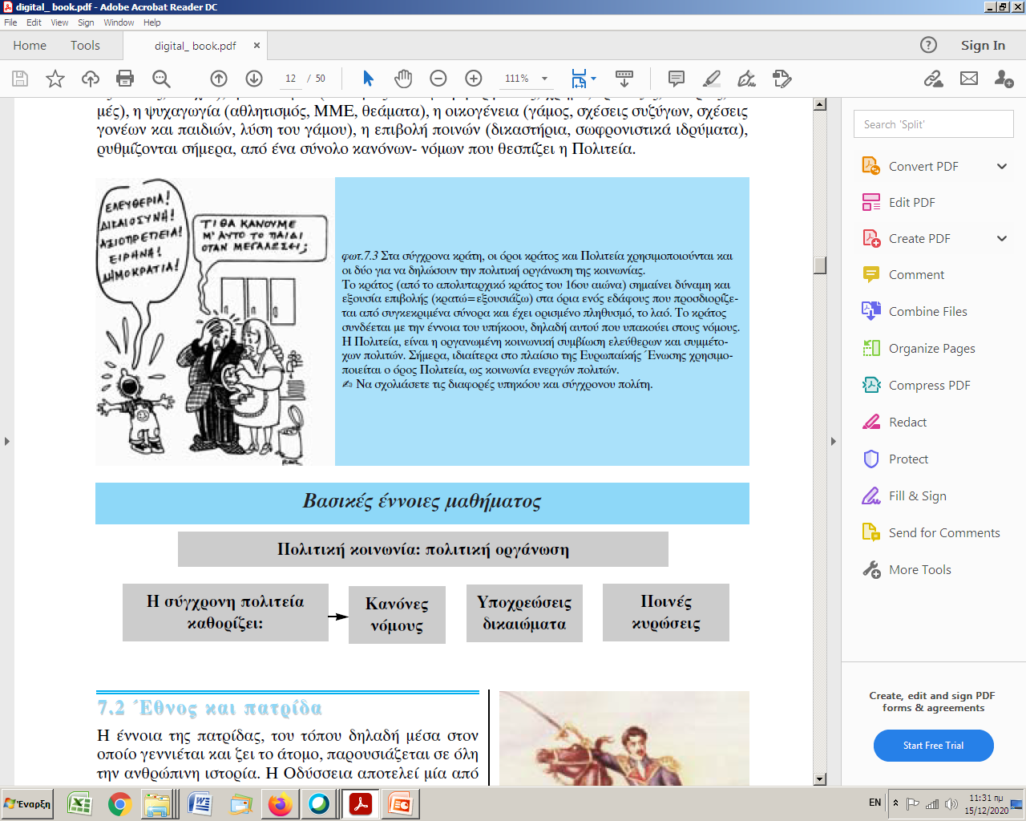
Διαφορές όρων:

Slide 8
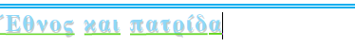

Slide 9
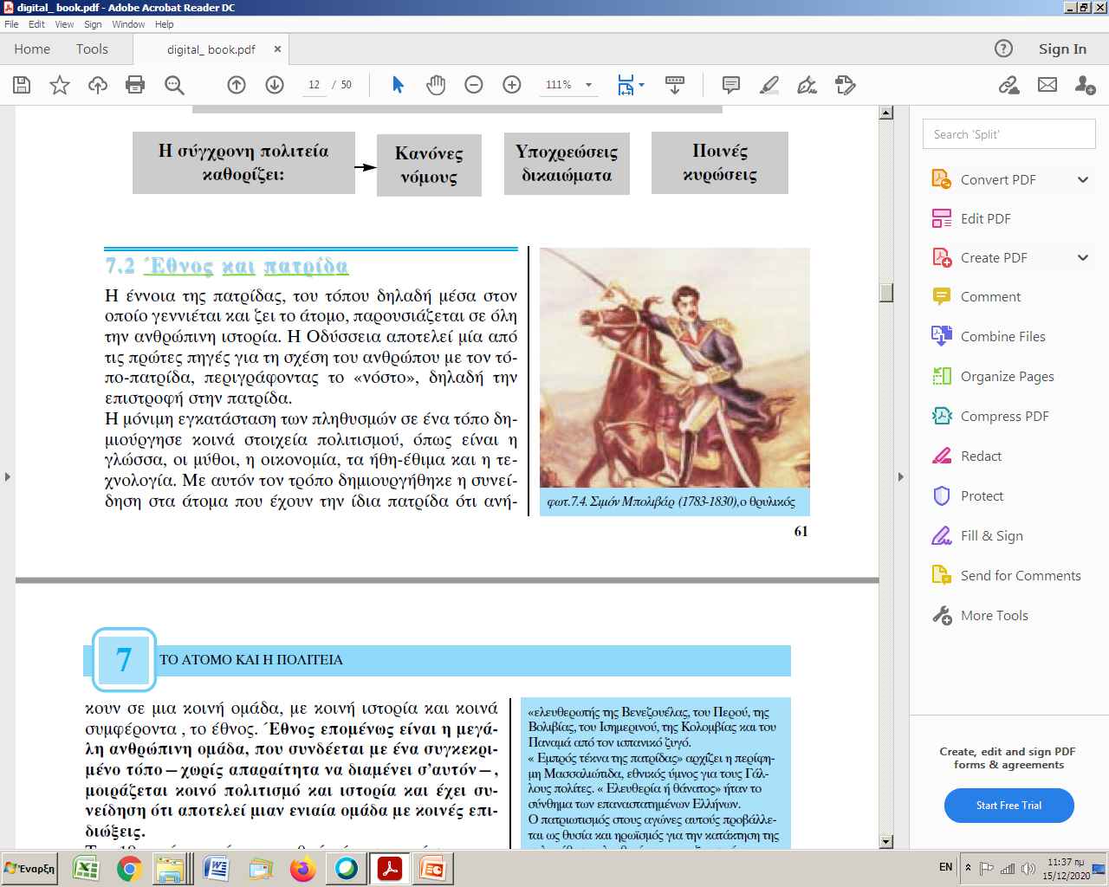
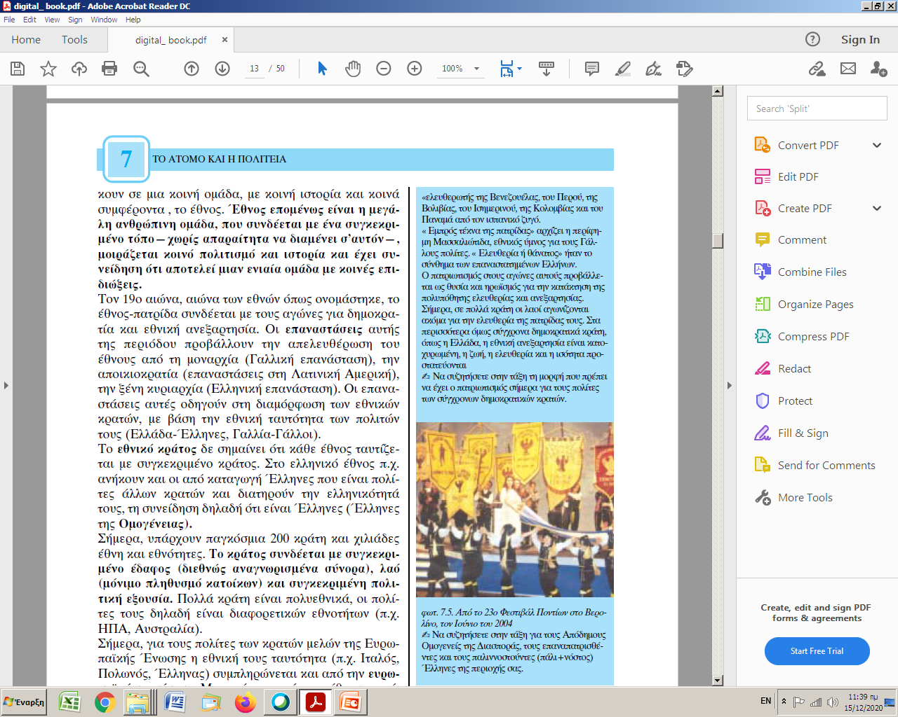

Slide 10
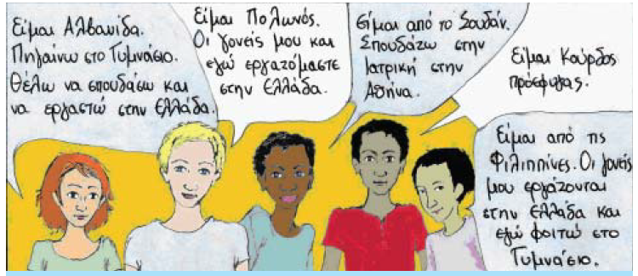

Slide 11
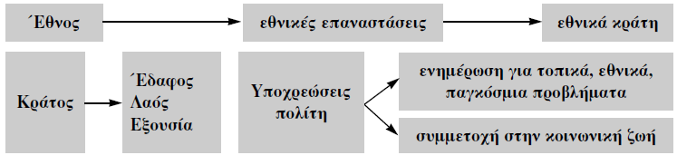

Slide 12
Γνωρίζουμε τις έννοιες; (206)
απόδημος ελληνισμός
Επαναπατρισθέντες
Παλιννοστούντες
Εθνικισμός-ακραίος εθνικισμός
εθελοντισμός

Slide 13
Θετικά στοιχεία από την ειρηνική συνύπαρξη των λαών
Ανταλλαγή απόψεων
Συνάντηση πολιτισμών & κοσμοθεωριών
Βελτίωση βιοτικού επιπέδου
Εφαρμογή της δημοκρατίας
Εναντίωση στις διακρίσεις

Slide 14
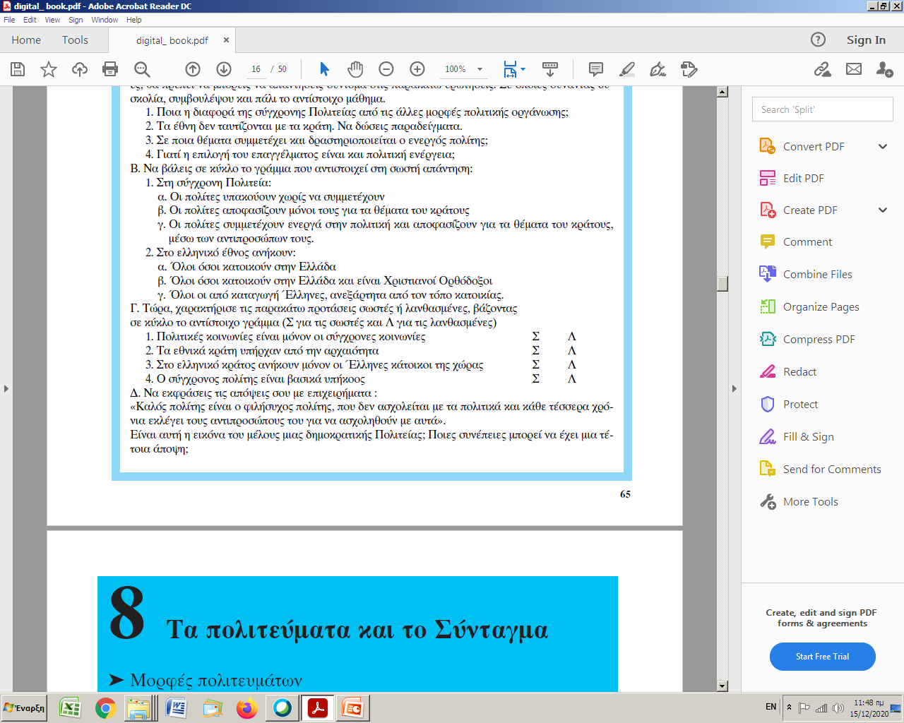
εργασία

